Slide 1
Tiết….BÀI 2.
CƠ CẤU HỆ THỐNG GIÁO DỤC QUỐC DÂN
Thời gian thực hiện: ( tiết)

Slide 2
Nội dung kiến thức
- Cơ cấu hệ thống giáo dục quốc dân Việt Nam
- Phân luồng trong hệ thống giáo dục quốc dân
- Cơ hội lựa chọn nghề nghiệp kĩ thuật, công nghệ trong hệ thống giáo dục
- Những hướng đi liên quan tới nghề nghiệp trong lĩnh vực kĩ thuật, công nghệ sau tốt nghiệp trung học cơ sở.

Slide 3

KHỞI ĐỘNG
HS quan sát Hình 2.1 (trang 10 SGK) và trả lời câu hỏi để nhận được tấm bằng tốt nghiệp đại học, các sinh viên trong ảnh cần phải trải qua những cấp học nào..

Slide 4
Để có thể nhận được tấm bằng tốt nghiệp đại học như các anh,chị sinh viên trong hình cần phải lần lượt đi qua những cấp học sau:
(1) Giáo dục mầm non;
(2) Giáo dục tiểu học;
(3) Giáo dục trung học cơ sở;
(4) Giáo dục trung học phổ thông;
(5)Giáo dục nghê' nghiệp với trình độ trung cấp hoặc cao đẳng;
(6) Giáo dục đại học với trình
độ đại học.

Slide 5
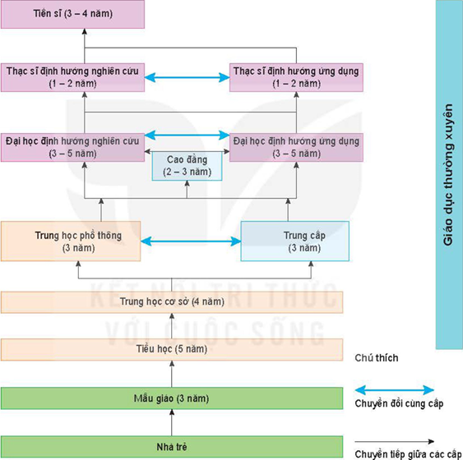
HĐ 1. Tìm hiểu cơ cấu hệ thống giáo dục quốc dân Việt Nam
Em đang học ờ cấp học nào? cấp học đó nằm trước và sau những cấp học
nào trong cơ cấu hệ thống giáo dục quốc dân của Việt Nam?

Slide 6
HÌNH THÀNH KIẾN THỨC

Slide 7
hs thực hiện phần luyện tập.
Với mỗi thông tin ở cột A, em hãy xác định nội dung mô tả tương ứng về các thành phần của hệ thống giáo dục Việt Nam ở cột B trong Bảng 2.1
Cột A | Cột B
a. Khung cơ cấu hệ thống giáo dục Việt Nam | 1. Dành cho người học tốt nghiệp trung học phổ thông, hoặc tốt nghiệp trình độ trung cấp mà đã học và thi đạt yêu cầu đủ khối lượng kiến thức văn hoá trung học phổ thông theo quy định của Bộ Giáo dục và Đào tạo, hoặc tốt nghiệp trình độ cao đẳng (đào tạo từ 3 đến 5 năm).
b. Giáo dục thường xuyên | 2. Dành cho người học tốt nghiệp trung học phổ thông (từ 2 đến 3 năm) hoặc tốt nghiệp trình độ trung cấp và có bằng tốt nghiệp trung học phổ thông (từ 1 đến 2 năm).
c. Giáo dục mầm non | 3. Bao gồm giáo dục chính quy và giáo dục thường xuyên.
d. Giáo dục phổ thông | 4. Dành cho người ở các lứa tuổi và trình độ, có thể học tập, phát triển năng lực chuyên môn, tự tạo việc làm hoặc chuyển đổi ngành, nghề phù hợp.
e. Trình độ cao đẳng | 5. Bao gồm giáo dục tiểu học, giáo dục trung học cơ sở và giáo dục trung học phổ thông.
g. Trình độ đại học | 6. Bao gồm nhà trẻ và mẫu giáo mà trẻ em từ 03 tháng đến 05 tuổi được chăm sóc và học tập.
a - 3 | b - 4 | c - 6
d - 5 | e- 2 | g-1

Slide 8
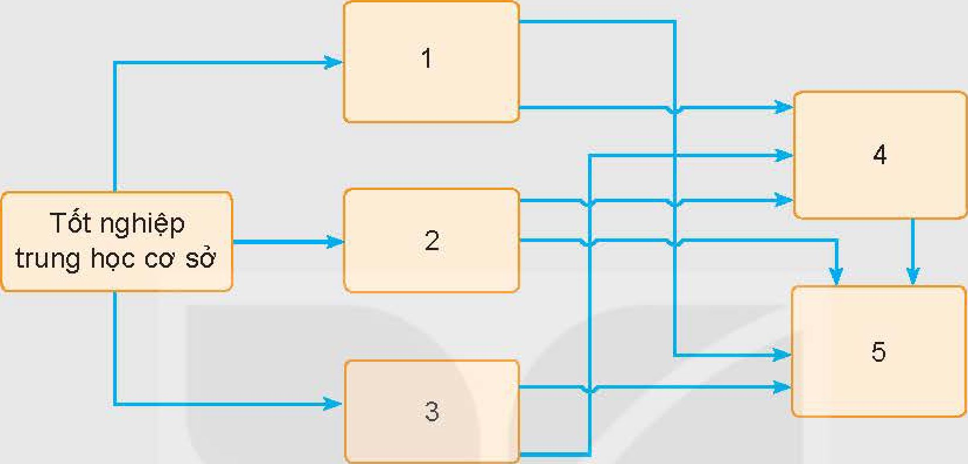
HĐ 2. Tìm hiểu Phân luồng trong hệ thống giáo dục quốc dân
Chọn các đáp án Ạ 8, c, D. E phù họp với các ô đánh số 1, 2, 3, 4, 5 trong Hình 2.3.
Hãy cho biết: Có những hướng dí nào trong hệ thống giáo dục quốc dàn sau khi tốt nghiệp
trung học cơ sỏ?
A. Học nghề trình độ sơ cấp và trung cấp tại các cơ sờ giáo dục nghề nghiệp.
B. Học nghề trình độ cao đẳng tại các cơ sờ giáo dục nghề nghiệp.
C. Học trình độ đại học tại các cơ sờ giáo dục đại học.
D. Học trung học phổ thông.
E. Vừa học tại cốc cơ sờ giáo dục thường xuyên, vừa tham gia lao động.
Đáp án
1 – D, 2- A, 3-E, 4-B, 5 - C

Slide 9
Giáo dục phổ thông có hai thời điểm phân luồng:
- Sau khi tốt nghiệp trung học cơ sở, học sinh có 3 hướng đi để lựa chọn:
- Sau khi tốt nghiệp chương trình giáo dục trung học phổ thông, học sinh có thể tiếp
tục học các nghề nghiệp trình độ cao đẳng tại các cơ sở giáo dục nghề nghiệp, hoặc vào học trình độ đại học tại các cơ sở giáo dục đại học.

Slide 10
Luyện tập
Bạn em muốn theo học nghề sửa chữa, lắp ráp máy tính sau khi tốt nghiệp trung học cơ sở. Em hãy lựa chọn phương án được cho là khả thi đối với mong muốn của bạn đó.
A. Học ngành kĩ thuật sủa chữa, lắp ráp máy tỉnh trong các trường trung học phổ thông.
B. Học ngành kĩ thuật sủa chữa, lắp ráp máy tỉnh tại các cơ sờ giáo dục nghề nghiệp có đào tạo trình độ sơ cấp và trung cấp.
C. Học ngành kĩ thuật sủa chữa, lắp ráp máy tính tại các trường cao đẳng có đào tạo ngành nghề này sau khi hoàn thành chương trình giáo dục trung học phổ thông.
D. Học ngành kĩ thuật sủa chữa, lắp ráp máy tính tại các cơ sở giáo dục nghề nghiệp đào tạo trình độ cao đẳng.

Slide 11

HĐ 3 Tìm hiểu Cơ hội lựa chọn nghề nghiệp kĩ thuật, công nghệ trong hệ thống giáo dục
Em hãy cho biết các cơ hội lựa chọn nghề nghiệp trong lỉnh vực kĩ thuật, công nghệ trong hệ thống giáo dục.

Slide 12
Cơ hội lựa chọn nghề nghiệp kĩ thuật, công nghệ của học sinh có thể thực hiện ở cả hai thời điểm phân luồng.
Sau khi tốt nghiệp trung học cơ sở, học sinh có thể lựa chọn các cơ sở giáo dục
nghề nghiệp có đào tạo các nghề nghiệp trong lĩnh vực kĩ thuật, công nghệ trình độ
sơ cấp và trung cấp như trung tâm giáo dục nghề nghiệp, trường trung cấp, trường
cao đẳng. Học sinh cũng có thể lựa chọn vào học tại các cơ sở giáo dục thường
xuyên để vừa học chương trình giáo dục trung học phổ thông, vừa học các nghề
trong lĩnh vực kĩ thuật, công nghệ trình độ sơ cấp
Đối với học sinh tốt nghiệp trung học phổ thông, các em có thể lựa chọn học các
nghề nghiệp trong lĩnh vực kĩ thuật, công nghệ ở các cơ sở giáo dục nghề nghiệp
đào tạo trình độ sơ cấp, trung cấp, cao đẳng, chương trình đào tạo nghề nghiệp
khác đáp ứng nhu cầu nhân lục trực tiếp trong sản xuất và dịch vụ, trình độ đại học
tại các cơ sở giáo dục đại học.

Slide 13
Hoạt động luyện tập
Em hãy cho biết các trình độ đào tạo tương ứng với cơ hội lựa chọn nghề nghiệp
trong ĩỉnh vực kĩ thuật, công nghệ sau tốt nghiệp trung học cơ sở.

Slide 14


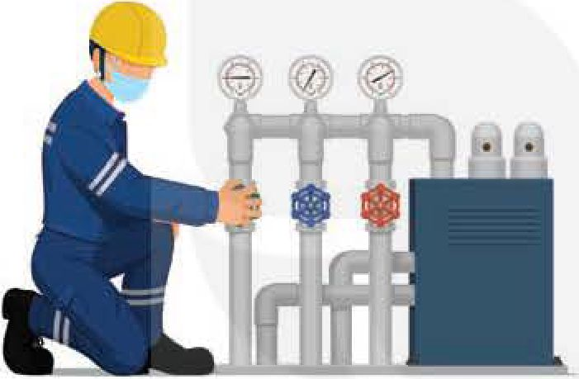
Hoạt động 4.Tìm hiểu những hướng đi liên quan tới nghề nghiệp trong lĩnh vực kĩ thuật, công nghệ sau tốt nghiệp THCS.
Quan sát Hình 2.4 và cho biết: Sau tốt nghiệp trung học cơ sở, lựa chọn học theo trình độ nào trong cơ cấu hệ thống giáo dục quốc dàn để trờ thành công nhân hoặc kĩ sư?

Slide 15
Luyện tập
Em hãy cho biết: Sau khi tốt nghiệp trung học cơ sở, có những hướng đi nào có thẻ
lựa chọn đẻ theo đuổi nghề nghiệp trong lĩnh vực kĩ thuật, công nghệ?
Theo học các ngành thuộc lĩnh vực kĩ thuật, công nghệ các trình độ
sơ cấp, trung cấp tại các cơ sở giáo dục nghê' nghiệp có đào tạo;
(2) Theo học tại các trung tâm giáo dục nghề nghiệp - giáo dục thường xuyên để vừa học chương trình trung học phổ thông kết hợp với học một nghề trong lĩnh vực kĩ thuật, công nghệ;
(3)Tiếp tục học trung học phổ thông và định hướng lựa chọn các môn học liên quan đến lĩnh vực kĩ thuật, côngnghệ, sau đó tốt nghiệp trung học phổ thông có thể lựa chọn theo học trình độ cao đẳng hoặc đại học tại các cơ sở giáo dục nghề nghiệp hoặc đại học có đào tạo các ngành liên quan đến lĩnh vực này.

Slide 16
LUYỆN TẬP, THỰC HÀNH
Câu 1. Em hãy trình bày cơ cấu hệ thống giáo dục tại Việt Nam.
Câu 2. Em hãy cho biết các thời điểm phân luồng trong giáo dục phổ thông của Việt Nam
và các cơ hội lựa chọn nghê' nghiệp kĩ thuật, công nghệ trong hệ thống giáo dục tương ứng với
mỗi thời điểm phân luồng đó.
Câu 3. Em hãy trình bày các hướng đi hên quan tới nghê' nghiệp trong lĩnh vực kĩ thuật,
công nghệ sau khi tốt nghiệp trung học cơ sở và kể tên các trình độ đào tạo trong hệ thống giáo dục quốc dân Việt Nam tương ứng với mỗi hướng đi đó.

Slide 17
VẬN DỤNG
HS về nhà làm bài tập trả lười 2 câu hỏi sau
(1)Bằng kiến thức đã học và sử dụng internet, em hãy tìm hiểu nghê' nghiệp quản trị dữ liệu và mạng máy tính có những hướng đi nào trong hệ thống giáo dục quốc dân nước ta;
(2) Nghề nghiệp đó có những trình độ đào tạo nào theo Danh mục ngành, nghề đào tạo cấp IV trình độ trung cấp, cao đẳng và Danh mục thống kê ngành đào tạo của giáo dục đại học.

